Slide 1
Chapter 4
Chapter 4: 人际传播
My Book
0 pages

Slide 2
Outline
1
编码与译码：符号互动的认知基础
2
感知与理解的心理机制
3
经验范围与交流情景：人际传播的前提
4
两级传播论与创新扩散论：人际影响的宏观模型

Slide 3
第一节：编码与译码
编码是传播者将意义转化为符号的过程；译码是受传者从符号中重构意义的过程
二者并非机械对应，而是受主观认知深度介入的创造性活动
施拉姆模式对香农信息论的挪用凸显其在传播学中的核心地位
pp. 1-3

Slide 4
Key Concept
编码（Encode）
将思想、情感或信息转化为可传输符号（如语言、图像、手势）的主观心理过程，内含选择、组织与意义赋予。

Slide 5
Key Concept
译码（Decode）
接收者依据自身经验与认知框架，对符号进行解释、重构并赋予意义的主动理解过程，必然伴随信息变形与意义增殖。

Slide 6
"信息一旦经过编码便同原来的情形不完全相同……运来一件集装箱，卸下车后可能成为两件，原来装运的钢材甚至可能成为大米、棉花等。"
— 《传播学引论》（第四版）
揭示编码/译码非保真性本质，否定传播即‘运输’的机械隐喻。

Slide 7
第二节：左右认知的心理机制
完形心理学四大结构因素：类似与相近、完形趋向、残缺闭合、共同命运
所有感知均受先天认知框架引导，而非被动反映现实
‘鸭子测试’与冯哲误判案例印证类似与相近的强支配力
pp. 4-7

Slide 8
完形趋向 vs. 残缺闭合
完形趋向（Good Form）
残缺闭合（Closure）
• 追求整齐划一、完整统一的知觉倾向
• 自动补全视觉/认知缺口以达成完形
• 排斥破坏整体性的异质元素（如12小圆+1大圆）
• 导致‘九全九美→十全十美’的过度理想化判断

Slide 9
第三节：制约理解的主观因素
心理预设：理解总以既有经验为前提，‘理解即误解’
文化背景：巴格比双筒实验证实文化滤镜主导注意与解释
情绪与态度：同一画面因情绪状态不同而被解读为休闲/失礼/危机；态度是终极解释框架
pp. 8-12

Slide 10
Key Concept
心理预设
个体基于生活经验、文化习得与价值立场，在理解前已内化的解释框架，决定哪些信息被注意、如何被组织、赋予何种意义。

Slide 11
"不能容许在剧场里凭空大喊‘着火了’的自由——这说明传播从来不是绝对自由，而是受制于选择性定律。"
— 美国大法官霍姆斯（转引自原文）
引出选择性传播规律：信息接收、注意、理解与记忆均存在系统性过滤。

Slide 12
第四节：人际传播的本质与条件
人际传播=面对面的符号互动关系，核心是经由符号建构对话性关系
必要条件一：共享经验范围——重叠区域越大，传播越通畅
必要条件二：适配交流情景——时间、地点、社会角色构成意义生成的语境
pp. 13-15

Slide 13
第五节：人际影响的宏观模型
两级传播论：信息经‘媒介→舆论领袖→大众’两级流动，打破‘魔弹论’幻象
创新扩散论：新事物通过人际网络与大众媒介协同扩散，经历知晓→劝服→决策→实施→确认五阶段
二者共同揭示人际传播作为‘意义中介’与‘信任放大器’的社会功能
pp. 16-19

Slide 14
Summary
Chapter 4
0
0
14
0
Pages
Sections
Slides
Images
Key Sections
▸ 人际传播的本质是动态、非对称、充满主观介入的符号互动过程
▸ 编码/译码受感知结构（完形）与理解框架（预设/文化/情绪/态度）双重制约
▸ 有效人际传播需主动拓展经验范围重叠、适配交流情景，并理解其在社会网络中的放大效应

Slide 15
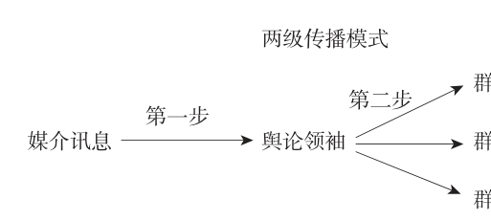
page_18_diagram
From: Chapter 4

Slide 16
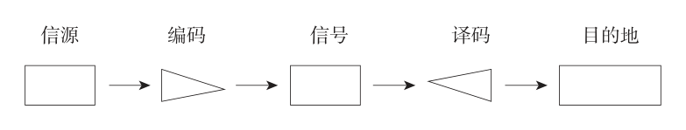
page_1_diagram
From: Chapter 4

Slide 17

Page 1, Figure 2
From: Chapter 4

